Slide 1







Nói - Nghe
Kể lại
một truyện
cổ tích

Slide 2
MỘT SỐ KHÁI NIỆM
TRÌNH BÀY DIỄN BIẾN SỰ VIỆC
Kể chuyện: …………………………………………
GỌI NHÂN VẬT BẰNG TÊN CỦA HỌ
Ngôi thứ ba: …………………………………………
SÁNG – TRƯA – CHIỀU – TỐI - KHUYA
Trình tự thời gian: ……………………………………
CHI TIẾT TƯỞNG TƯỢNG, KHÔNG CÓ THẬT
Yếu tố kì ảo, hoang đường: …………………………
Mở bài: giới thiệu truyện cổ tích sẽ kể
Bố cục: ………………………………………………
Thân bài: lần lượt kể diễn biến các sự việc
Kết bài: nêu cảm nghĩ về truyện vừa kể

Slide 3

CÁC BƯỚC TIẾN HÀNH
BƯỚC 1
Xác định đề tài, người nghe, mục đích, không gian và thời gian nói

Slide 4

BƯỚC 2
Đọc kỹ truyện đã chọn và trả lời câu hỏi:
Truyện có tên là gì? Vì sao em chọn kể lại truyện này?
Hoàn cảnh xảy ra câu chuyện như thế nào?
Truyện có những nhân vật nào?
Tìm ý, lập dàn ý
BƯỚC 2

Slide 5
CÁC BƯỚC TIẾN HÀNH
- Truyện gồm những sự việc gì?
- Các sự việc xảy ra theo trình tự
nào?
- Truyện kết thúc ra sao?
- Cảm nghĩ của em về truyện?
Tìm ý

Slide 6
Giới thiệu: - Tên truyện
- Lí do muốn kể lại truyện
MỞ BÀI
THÂN BÀI
Trình bày:
- Nhân vật
- Hoàn cảnh xảy ra câu chuyện
Kể chuyện theo trình tự thời gian:
- Sự việc 1
- Sự việc 2
- Sự việc 3
- ………
Lập dàn ý
KẾT BÀI
Cảm nghĩ về truyện vừa kể.

Slide 7
Các bước tiến hành
BƯỚC 3
Xem lại và chỉnh sửa, rút kinh nghiệm
Luyện tập và trình bày
BƯỚC 4

Slide 8
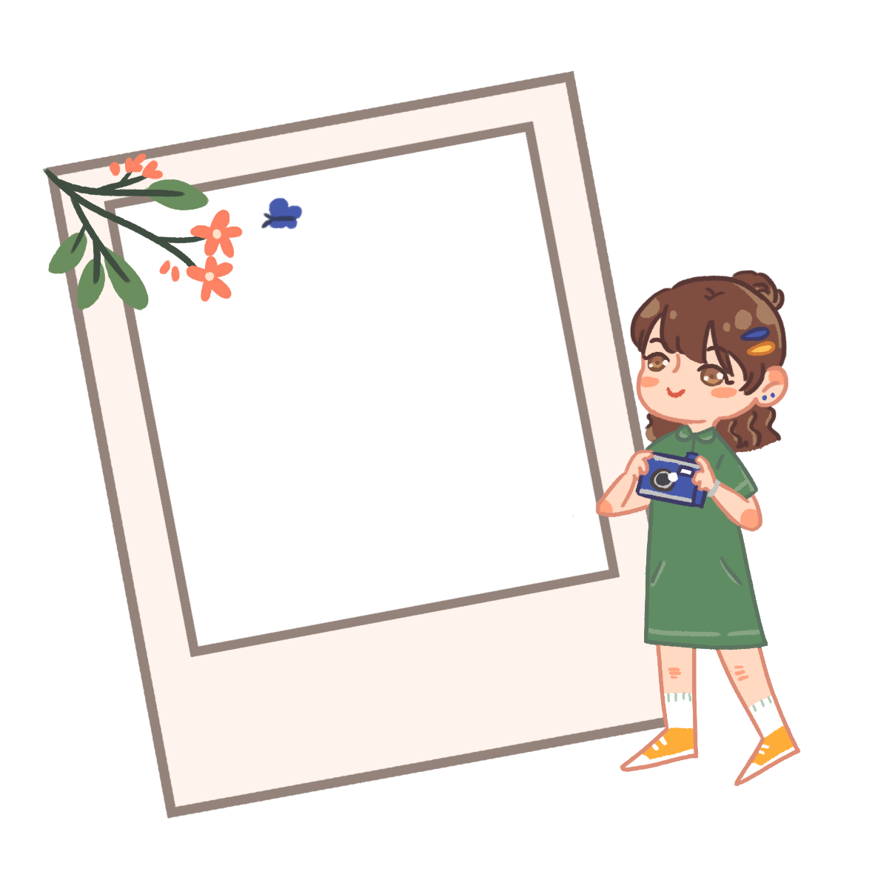
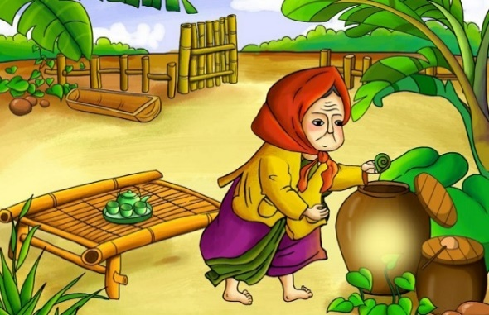
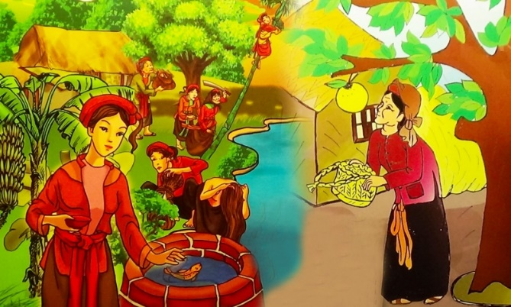
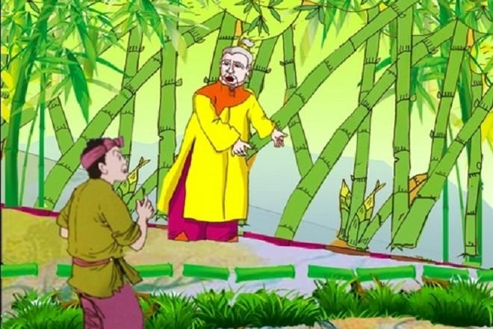
Bài 2 : ÔN TẬP MIỀN CỔ TÍCH

Slide 9
NỘI DUNG ÔN TẬP
1. Nắm được đặc điểm, cốt truyện, chủ đề, ý nghĩa của truyện cổ tích qua việc trả lời các câu hỏi trắc nghiệm?
2. Có thể kể lại một truyện cổ tích bằng hai hình thức viết và nói?

Slide 10
Tóm tắt bằng sơ đồ
Sọ Dừa ra đời kì
Sọ Dừa chăn bò giỏi, biết thổi sáo
Sọ Dừa cầu hôn con gái phú ông chỉ có cô Út đồng ý vì nhận ra vẻ đẹp của chàng
Sọ Dừa chăm chỉ đèn sách lên kinh dự thi và đỗ trạng nguyên được nhà vua cử đi sứ.
Trước khi đi, chàng đưa cho vợ một hòn đá lửa, một con dao và hai quả trứng để phòng thân.
Nhờ thế mà vợ chàng đã thoát nạn do hai cô chị hãm hại, Sọ Dừa hết sức vui mừng khi gặp vợ trên đảo
Khi vợ chồng Sọ Dừa trở về hai cô chị xấu hổ bỏ đi biệt xứ từ, đó hai vợ chồng có cuộc sống hạnh phúc.

Slide 11

Tóm tắt truyện bằng đoạn văn ngắn.
1.Ngày xưa, có đôi vợ chồng già hiếm muộn, một hôm bà vợ vào rừng hái củi, uống nước trong cái sọ dừa, về nhà có mang, sau sinh ra một đứa bé kì dị, tròn như một quả dừa. 2.Thấy đứa bé biết nói, bà giữ lại nuôi và đặt luôn tên là Sọ Dừa. 3 Thương mẹ vất vả, Sọ Dừa nhận chăn đàn bò nhà phú ông, cậu chăn bò giỏi nên cô út đối đãi với cậu tử tế và đem lòng thương yêu sau đó Sọ Dừa nhờ mẹ đến nhà phú ông hỏi vợ, phú ông thách cưới thật to nhưng thấy Sọ Dừa mang đủ đồ thách cưới đến, đành phải gả cô út cho chàng. 4 Nhờ chăm chỉ đèn sách, Sọ Dừa thi đỗ trạng nguyên và được nhà vua cử đi sứ nước ngoài. 5. Trước khi đi, chàng đưa cho vợ một hòn đá lửa, một con dao và hai quả trứng gà để phòng tai hoạ. 6 Nhờ thế mà vợ chàng đã thoát nạn do hai cô chị hãm hại. 7 Sọ Dừa hết sức vui mừng khi gặp vợ trên đảo. 8 Hai cô chị xấu hổ bỏ đi biệt xứ từ, đó hai vợ chồng có cuộc sống hạnh phúc.
SỌ DỪA

Slide 12
Xác định đề tài, người nghe, mục đích, không gian, thời gian, nội dung.
01
Tìm ý tưởng, sử dụng thêm kênh hình để bài nói sinh động
Về hình thức nói
02
Chú ý giọng điệu, kết hợp cử chỉ, nét mặt, điệu bổ, lựa chọn từ ngữ phù hợp
03

Slide 13
4. Viết ngắn

Slide 14
Truyện cổ tích mang những giá trị văn hoá dân gian được truyền đời qua nhiều thế hệ. Mỗi câu chuyện là những bài học đạo lí, là cách ứng xử của con người trong cuộc sống. Có thể nói nhiều bài học từ truyện cổ tích đi vào lòng người nhẹ nhàng, ngọt ngào mà sâu sắc, thấm thía. Truyện dạy ta biết sống thật thà, lương thiện, nhân nghĩa, thủy chung sẽ được hạnh phúc. Truyện cũng cảnh tình những ai sống ích kỷ, tham lam, bất nhân, bất nghĩa sẽ phải chịu hậu quả khó lường. Mỗi chúng ta hãy đọc truyện để cảm nhận được những “ giấc mơ đẹp” của nhân dân từ ngàn xưa đến ngày nay. Hãy kể cùng đọc, cùng nghe cùng kể để truyện cổ như “ Thạch Sanh”, “ Cây khế”, “ Tấm cám”...để lan tỏa những lẽ sống tốt đẹp.

Slide 15
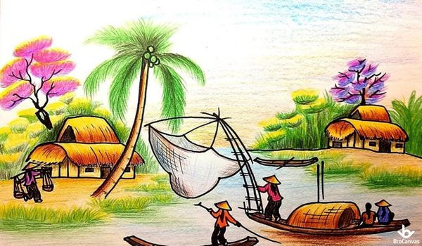
Bài 3:
TRI THỨC ĐỌC HIỂU VÀ ĐỌC
NHỮNG CÂU HÁT DÂN GIAN
VỀ VẺ ĐẸP QUÊ HƯƠNG

Slide 16
Khái niệm: Lục bát là thể thơ có từ lâu đời của dân tộc Việt Nam. Một cặp câu lục bát gồm 1 dòng 6 tiếng (dòng lục) và 1 dòng 8 tiếng (dòng bát).
Cách gieo vần: tiếng thứ 6 của dòng lục vần với tiếng thứ 6 của dòng bát kế nó, tiếng thứ 8 dòng bát vần với tiếng thứ 6 của dòng lục tiếp theo
LỤC BÁT
Về ngắt nhịp: thơ lục bát thường được ngắt nhịp chẵn, ví dụ như 2/2/2, 2/4/2, 4/4
Về thanh điệu: là sự phối hợp thanh điệu giữa các tiếng trong một cặp câu lục bát.

Slide 17



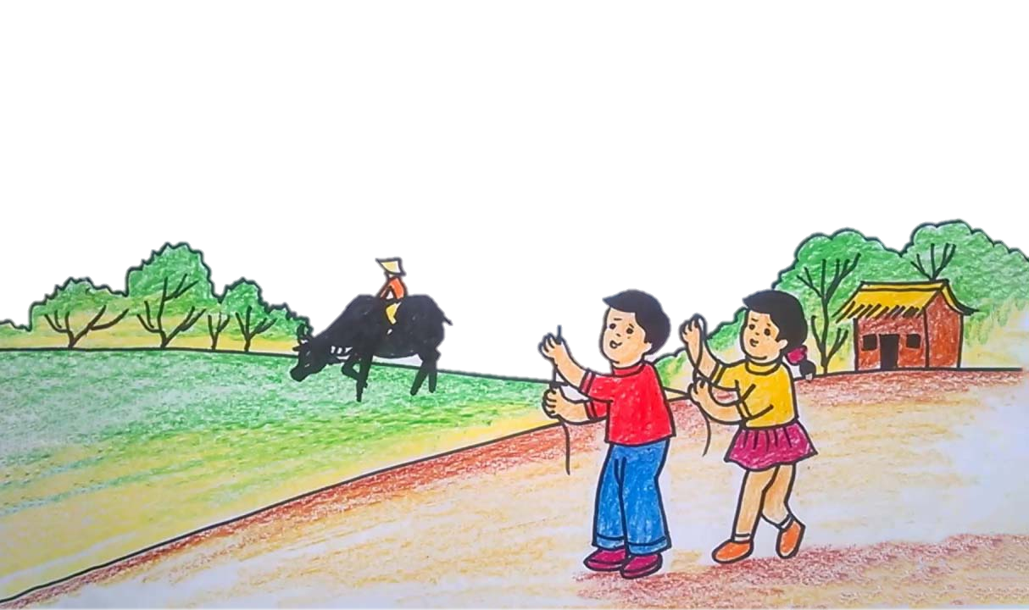
LỤC BÁT BIẾN THỂ
Là thể thơ lục bát được biến đổi về số tiếng, cách gieo vần, cách ngắt nhịp, cách phối hợp bằng trắc trong các dòng thơ.

Slide 18
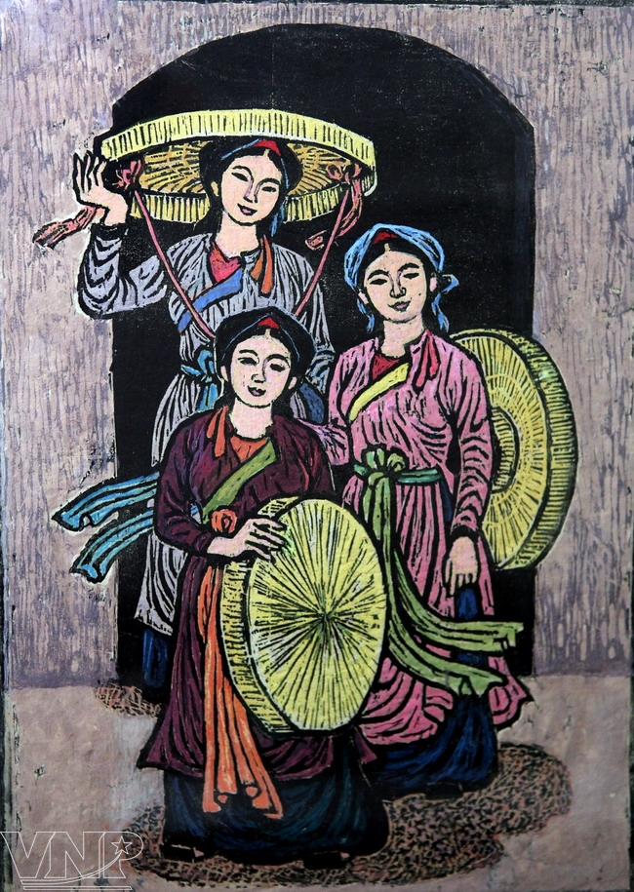
Bài 3:
TRI THỨC ĐỌC HIỂU VÀ ĐỌC
NHỮNG CÂU HÁT DÂN GIAN
VỀ VẺ ĐẸP QUÊ HƯƠNG
III/ NHỮNG TRẢI NGHIỆM CÙNG VĂN BẢN
Văn bản 1:
Những câu hát dân gian về vẻ đẹp quê hương
SGK trang 64, 65

Slide 19
5. VẺ ĐẸP CỦA QUÊ HƯƠNG

Vẻ đẹp thiên nhiên, cảnh vật.
Vẻ đẹp con người, truyền thống yêu nước, đấu tranh chống giặc ngoại xâm.

Niềm tự hào, tình yêu quê hương, đất nước.


Slide 20
NỘI DUNG BÀI HỌC CẦN GHI NHỚ
Khái niệm: Lục bát là thể thơ có từ lâu đời của dân tộc Việt Nam. Một cặp câu lục bát gồm 1 dòng 6 tiếng (dòng lục) và 1 dòng 8 tiếng (dòng bát).
Cách gieo vần: tiếng thứ 6 của dòng lục vần với tiếng thứ 6 của dòng bát kế nó, tiếng thứ 8 dòng bát vần với tiếng thứ 6 của dòng lục tiếp theo
Về ngắt nhịp: thơ lục bát thường được ngắt nhịp chẵn, ví dụ như 2/2/2, 2/4/2, 4/4
Về thanh điệu: là sự phối hợp thanh điệu giữa các tiếng trong một cặp câu lục bát.

Slide 21
NỘI DUNG BÀI HỌC CẦN GHI NHỚ
Bài ca dao số 1:
- Nghệ thuật: Liệt kê, so sánh
- Nội dung: Ca ngợi sự sầm uất, đông đúc, giàu có của vùng đất Thăng Long. Đồng thời thể hiện sự am hiểu, niềm tự hào về mảnh đất “nhất kinh kì”
Bài ca dao số 2:
- Nghệ thuật: Đối đáp
- Nội dung: Niềm tự hào về truyền thống đánh giặc giữ nước và tình yêu đối với quê hương, đất nước.

Slide 22
NỘI DUNG BÀI HỌC CẦN GHI NHỚ
Bài ca dao số 3:
- Nghệ thuật: Điệp từ “có”
- Nội dung: Gợi ra cảnh trí thiên nhiên, non nước. Ca ngợi vẻ đẹp tâm hồn, cốt cách, truyền thống, văn hoá vùng đất Bình Định.
Bài ca dao số 4:
- Nghệ thuật: Điệp từ “sẵn” → nhiều, sẵn có.
- Nội dung: Niềm tự hào về sự giàu có, trù phú của thiên nhiên vùng sông nước.

